Slide 1
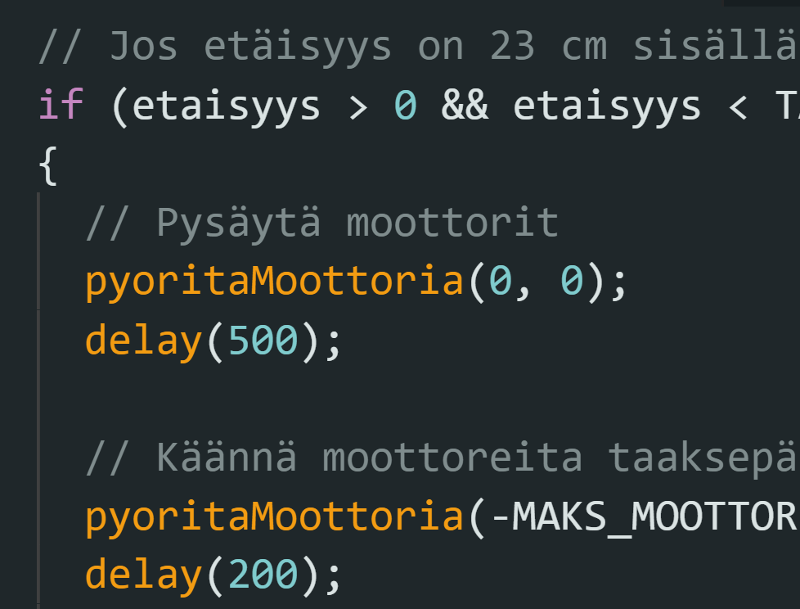
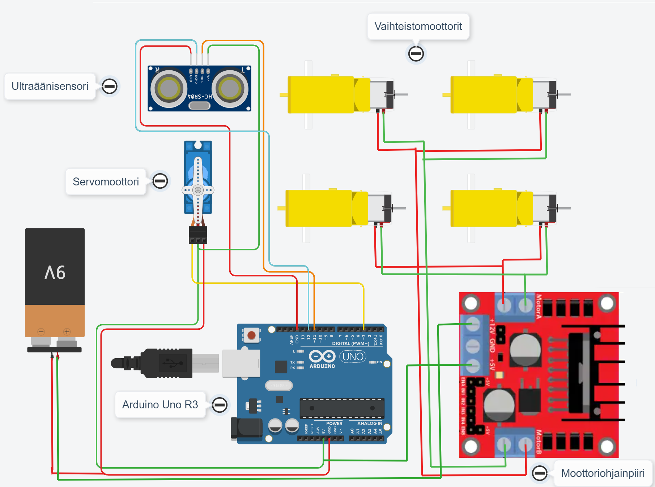
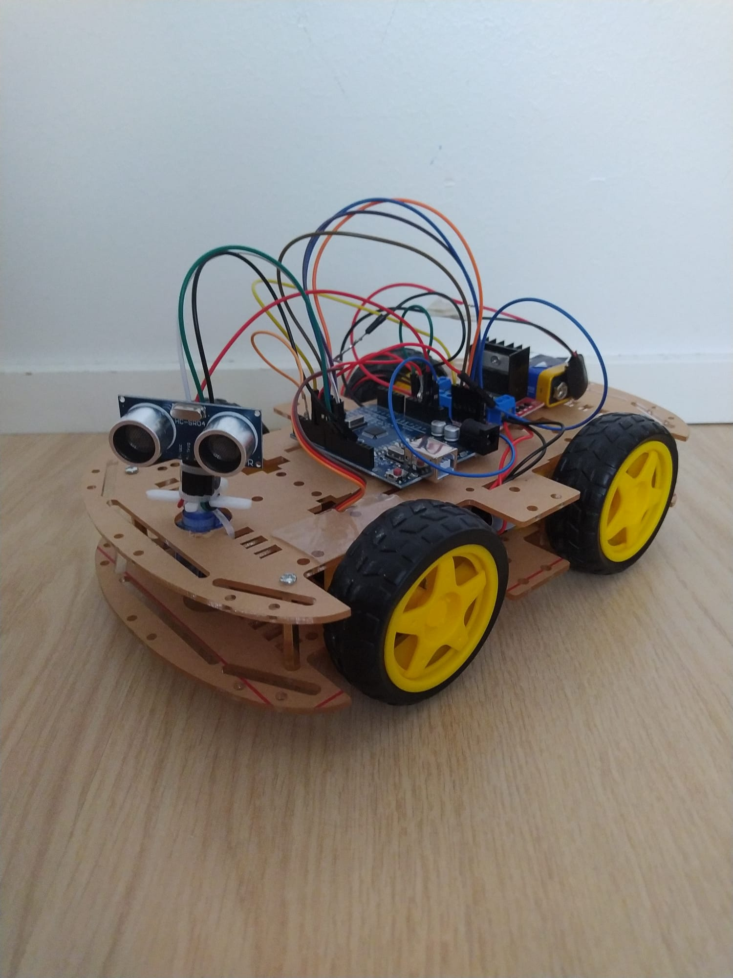
Estetunnistava auto
Juho Kultala, Antre Ahonen, Taneli Heikkilä, Roni Knuuttila TVT23KMO
Tieto- ja viestintätekniikan tutkinto-ohjelma
IN00CS85 Tietotekniikan sovellusprojekti, osa Ohjelmoinnin sovellusprojekti 6 op
Projektin tavoitteet
Ohjelmoinnin sovellusprojektin tavoitteisiin kuului, että opiskelija osaa toteuttaa mikroprosessori-sovelluksen, joka monitoroi ympäristöään sensorien avulla ja ohjaa mikroprosessoriin kytkettyä laitteistoa sensorien signaalien perusteella. Lisäksi projektissa harjoiteltiin muun muassa projektityöskentelyn perustaitoja ja dokumentointia.
Ryhmän projektiaihe
Tavoitteenamme oli kehittää, ohjelmoida ja rakentaa mikro-prosessorin avulla itsenäisesti liikkuva pienauto, joka kykenee tunnistamaan ja väistämään esteitä. Esteiden havainnointiin käytettiin servomoottorilla kääntyvää ultraää-nietäisyysanturia. (Kuva 1.)
KUVA 1. Estetunnistava auto
Käytetyt tekniikat, komponentit ja työkalut
Laitteen ohjelmointi on tehty kokonaan C-kielellä Arduino IDE -alustalle. Mikrokontrollerina käytössä oli Arduino Uno, johon oli kytketty moottoriohjainpiirin (L298N) kautta neljä robottiautoalustassa kiinni olevaa vaihteistomoottoria (kuva 2).
KUVA 2. Kytkentäkaavio
Esteiden tunnistamiseen otettiin käyttöön ultraäänietäisyysanturi (HC-SR04) sekä servomoottori (SG90). Virtaa antoi 9V paristo. Lisäksi käytimme hyppylankoja liitoksien tekemiseen.
Lopputulos
Estetunnistava auto toimii erinomaisesti. Se liikkuu itsenäisesti tielle tulevien esteiden etäisyyksiä arvioiden (kuva 3), muuttaen suuntaa sinne missä tilaa on enemmän.
KUVA 3. Pala valmista koodia
Arviointi
Ryhmä on tyytyväinen loppu-tulokseen. Projektin aikana saimme kokemusta erilaisten komponenttien toiminnasta ja siitä, miten ne ohjel-moidun mikroprosessorin kanssa yhdistetään toimivaksi kokonaisuudeksi. Opimme testauksen merkityksen monimutkai-semmassa rakenteessa. Saimme myös arvokasta kokemusta ryhmä-työskentelystä ja projektiaika-tauluista.
Estetunnistavaa autoa voisi jatkokehittää esimerkiksi robotti-pölynimurin tai -ruohonleikkurin suuntaan. Siihen voisi liittää sensoreita, jotka tallentaisivat esimerkiksi talon pohjapiirrosta.
Julkaisupäivä: 26.4.2023
Ohjaaja: Sami Laine

